Slide 1
Peligros y modos de ataque (1)
Sniffing : consiste en escuchar los datos que atraviesan la red, sin interferir con la conexión a la que corresponden, principalmente para obtener passwords, y/o información confidencial.
Protección: Basta con emplear mecanismos de autenticación y encriptación.
Barrido de puertos: utilizado para la detección de servicios abiertos tanto TCP como UDP
Protección: Abrir exclusivamente los puertos necesarios y Utilizar puertos que no sean un estándar.
Bug de fragmentación de paquetes IP: con longitudes ilegales (más pequeñas o más grandes) de fragmentos, con solape entre ellos o saturación con multitud de fragmentos pequeños
Protección: actualmente en los routers se limita el tráfico ICMP, incluso se analiza la secuencia de fragmentación

Slide 2
Peligros y modos de ataque (2)
Explotar bugs del software: Aprovechar errores del software, ya que a la mayor parte del software se le ha añadido la seguridad demasiado tarde, cuando ya no era posible rediseñarlo todo y con ello puede adquirir privilegios en la ejecución.
Además, muchos programas corren con demasiados privilegios.
Los hackers se hacen con una copia del software a explotar y lo someten a una batería de pruebas para detectar alguna debilidad que puedan aprovechar.
Protección: Correcta programación o incluir parches actualizando los servicios instalados.

Slide 3
Peligros y modos de ataque (3)
Caballo de Troya : un programa que se enmascara como algo que no es, normalmente con el propósito de conseguir acceso a una cuenta o ejecutar comandos con los privilegios de otro usuario. El atacante, por ejemplo, sabotea algún paquete de instalación o sabotea una máquina y modifica las aplicaciones.
Protección: revisión periódica de compendios, firma digital, comprobación del sistema de ficheros (ejemplo aplicación “tripwire”, es el sist. de detección de intrusos más utilizado en Linux), etc
Ataques dirigidos por datos : son ataques que tienen lugar en modo diferido, sin la participación activa por parte del atacante en el momento en el que se producen. El atacante se limita a hacer llegar a la víctima una serie de datos que al ser interpretados ejecutarán el ataque propiamente dicho, como por ejemplo un virus a través del correo electrónico o código JavaScript maligno.
Protección: firma digital e información al usuario, instalar antivirus en el servidor de correo.
Notes:
Tripwire sirve para mejorar la seguridad del sistema, alertando al administrador de cambios en el sistema de archivos. Monitoriza la integridad de una gran cantidad de archivos que tienden a ser blanco de los atacantes.
Este proceso es pesado, y se suele ejecutar a intervalos; por ejemplo, diarios. (http://sourceforge.net/projects/tripwire)

Slide 4
Peligros y modos de ataque (4)
SYN Flooding, realizar un número excesivo de conexiones a un puerto determinado, bloqueando dicho puerto. Un caso particular de este método es la generación masiva de conexiones a servidores http o ftp, a veces con dirección origen inexistente para que no pueda realizar un RST.
Protección: en el servidor aumentar el límite de conexiones simultáneas, acelerar el proceso de desconexión tras inicio de sesión medio-abierta, limitar desde un cortafuegos el número de conexiones medio abiertas
Mail bombing, envío masivo de correos para saturar al servidor SMTP y su memoria.
Protección : similar a SYN Flooding
Pings (o envío de paquetes UDP al puerto 7 de echo) a direcciones broadcast con dirección origen la máquina atacada.
Protección: parchear el SSOO para que no realice pings broadcasts y que limite el procesado de paquetes ICMP
Generar tráfico innecesario para agotar el ancho de banda.
Protección: fijar QoS en el enlace

Slide 5
Peligros y modos de ataque (5)
Ingeniería social: son ataques que aprovechan la buena voluntad de los usuarios de los sistemas atacados. Ejemplo: se envía un correo con el remite "root" a un usuario con el mensaje "por favor, cambie su password a “informatica".
Protección: educar a los usuarios acerca de qué tareas no deben realizar jamás, y qué información no deben suministrar a nadie, salvo al administrador en persona.
Acceso físico: a los recursos del sistema, adquirir información escrita, etc
Protección: políticas de seguridad, dejar servidores bajo llave y guardia de seguridad.
Adivinación de passwords: la mala elección de passwords por parte de los usuarios permiten que sean fáciles de adivinar o bien que el propio sistema operativo tenga passwords por defecto.
Protección: políticas de seguridad

Slide 6
Peligros y modos de ataque (6)
Spoofing : Acceso a un sistema haciéndose pasar por otro, ejecutado en varios niveles, tanto a nivel MAC como a nivel IP:
ARP Spoofing. El atacante falsifica paquetes ARP indicando gratuitamente su MAC con la IP de la máquina suplantada. Los hosts y los switches que escuchan estos mensajes cambiarán su tabla ARP apuntando al atacante
IP Spoofing. El atacante debe de estar en la misma LAN que el suplantado, y modifica su IP en combinación con ARP spoofing, o simplemente “sniffea” todo el tráfico en modo promiscuo.
DNS Spoofing, el intruso se hace pasar por un DNS. El atacante puede entregar o bien información modificada al host, o bien engañar al DNS local para que registre información en su cache. P.ej, puede hacer resolver www.bbva.com a una IP que será la del atacante, de forma que cuando un usuario del BBVA se conecta, lo hará con el atacante.
Protección ante Spoofing: introducir autenticación y cifrado de las conexiones para ARP e IP Spoofing. Aunque la intrusión se realice en capa 2 ó 3 se puede detectar en capa 7. Para DNS Spoofing, utilizar certificados para comprobar fidedignamente la identidad del servidor.

Slide 7
Peligros y modos de ataque (7)
Enrutamiento fuente: los paquetes IP admiten opcionalmente el enrutamiento fuente, con el que la persona que inicia la conexión TCP puede especificar una ruta explícita hacia él. La máquina destino debe usar la inversa de esa ruta como ruta de retorno, tenga o no sentido, lo que significa que un atacante puede hacerse pasar (spoofing) por cualquier máquina en la que el destino confíe (obligando a que la ruta hacia la máquina real pase por la del atacante).
Protección: dado que el enrutamiento fuente es raramente usado, la forma más fácil de defenderse contra esto es deshabilitar dicha opción en el router.

Slide 8
Métodos de cifrado
Relleno de una sola vez
Criptografía clásica
sustitución
transposición
Criptografía moderna
algoritmos de clave privada o secreta, simétrica
algoritmos de clave pública, asimétrica

Slide 9
Relleno de una sola vez
Se escoge una cadena como clave secreta, por ejemplo “En un lugar d...”, y se va aplicando la función XOR sobre el texto normal a cifrar, bit a bit.
Texto normal o mensaje P = "texto cifrado“
Cadena de cifrado "En un lugar de la Mancha de cuyo nombre…"
0x74 XOR 0x45 = 0111 0100 XOR 0100 0101 = 0011 0001 = 0x31
Para el descifrado, simplemente volvemos a aplicar con XOR la misma cadena de cifrado.

Slide 10
Cifrado por sustitución
Este método consiste en desplazar (a derecha o izquierda) el alfabeto de texto cifrado k letras, siendo k la clave de cifrado.
El descifrado es invertir el desplazamiento.
El cifrado por sustitución más antiguo conocido es el del emperador Julio Cesar.
Ejemplo: clave k=+3, texto normal P=“ataque”
Texto normal:
abcdefghijklmnopqrstuvwxyz
Clave:
defghijklmnopqrstuvwxyzabc
d
w
t
Texto cifrado C:
d
x
h

Slide 11
Otros cifrados por sustitución (1/2)
Hay otros cifrados que están basados en tablas.
Cifrado de Polybius: se introduce el alfabeto y el texto normal se codifica en base a las coordenadas de las letras dentro de dicha tabla. La clave de este cifrado está en la disposición del alfabeto en la tabla.
A B C D E F G
H I J K L M N
Ñ O P Q R S T
U V W X Y Z +
(2,1)
(nº FILA, nº COLUMNA)
HOLA=(2,1),(3,2),(2,5),(1,1)

Slide 12
Cifrado por transposición
Los cifrados por sustitución conservan el orden de los símbolos de texto normal, mientras que los cifrados por transposición reordenan las letras,( o los bits)
Ejemplo: texto normal P = “La clave es AR”, clave k = “cripto”
La clave k, se utiliza para reordenar columnas del texto normal (no debe tener letras duplicadas)
cripto
Ordenamos alfabéticamente las letras de la clave
y las numeramos: “1-c 2-i 3-o 4-p 5-r 6-t”
152463
Después, se coloca el texto normal bajo la clave.
El texto cifrado se obtiene leyendo el texto normal con la ordenación determinada por la clave.
La cla
ve es AR
C = “L acalv eesA R “
También se puede leer por columnas
C = “LvAaeR ce ls a “

Slide 13
IP sec
El framework IPsec está formado por 5 bloques:
El protocolo IPsec. Opciones: ESP y/o AH.
El tipo de confidencialidad, implementada utilizando un algoritmo de cifrado como DES, 3DES, AES o SEAL.
La integridad, implementada utilizando MD5 o SHA.
Representa cómo se establece la clave secreta compartida para la autenticación:
Pre-compartida (Pre-shared Keys - PSKs) o
firma digital utilizando RSA.
El último representa el grupo de algoritmo de intercambio de clave DH (Diffie-Hellman):
DH Group 1 (DH1),
DH Group 2 (DH2),
DH Group 5 (DH5) y
DH Group 7 (DH7).

Slide 14
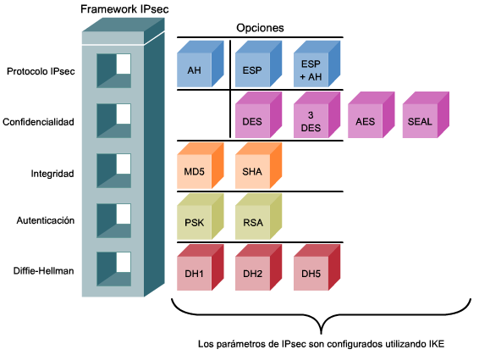
Framework IPSec
El framework IPsec está formado por 5 bloques:
Internet Key Exchange
Notes:
El framework IPsec está formado por 5 bloques:
El protocolo IPsec. Opciones: ESP y/o AH.
El tipo de confidencialidad, implementada utilizando un algoritmo de cifrado como DES, 3DES, AES o SEAL.
La integridad, implementada utilizando MD5 o SHA.
Representa cómo se establece la clave secreta compartida:
Pre-compartida (Pre-shared Keys - PSKs) o
firma digital utilizando RSA.
El último representa el grupo de algoritmo de intercambio de clave DH (Diffie-Hellman):
DH Group 1 (DH1),
DH Group 2 (DH2),
DH Group 5 (DH5) y
DH Group 7 (DH7).

Slide 15
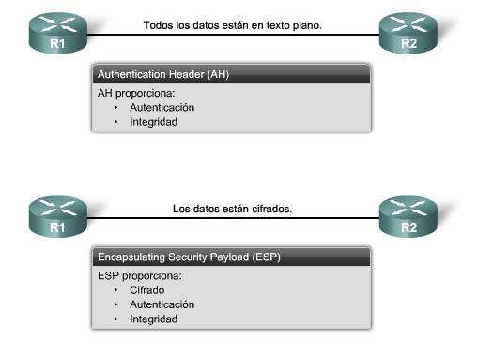
Framework IPSec. Bloque 1º: Protocolo IPSec. Opciones: AH y ESP
Notes:
AH: Asegura que el origen de los datos es R1 o R2 y verifica que los datos no han sido modificados durante la transmisión. AH no provee confidencialidad de datos (cifrado) de los paquetes. Todo el texto se transporta sin cifrar. Si se utiliza unicamente el protocolo AH, se provee una protección débil.
ESP: puede proveer confidencialidad y autenticación. Proporciona confidencialidad ejecutando el cifrado de los paquetes IP. El cifrado de estos paquetes resguarda los datos y la identidad tanto del origen como del destino

Slide 16
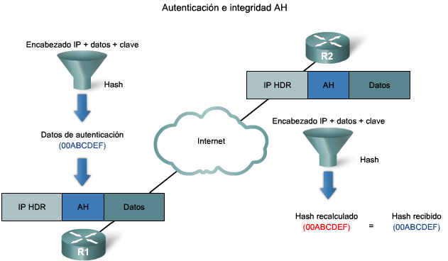
AH

Slide 17
ESP

Slide 18
Cortafuegos (1/2)
Consiste en un dispositivo formado por uno o varios equipos que se sitúan entre la red de la empresa y la red exterior (Internet), que analiza todos los paquetes que transitan entre ambas redes y filtra los que no deben ser reenviados, de acuerdo con un criterio establecido de antemano, de forma simple.
Para que no se convierta en cuello de botella en la red, deben procesar los paquetes a una velocidad igual o superior al router de acceso.

Slide 19
Cortafuegos (2/2)
Crea un perímetro de seguridad y defensa de la organización que protege.
Su diseño ha de ser acorde con los servicios que se necesiten tanto privados como públicos (WWW, FTP, Telnet,...) así como conexiones remotas.
Al definir un perímetro, el cortafuegos opera también como NAT (Network Address Traslation) y Proxy (servidor multipasarela).

Slide 20
Sistema Detección de intrusos: IDS
Las vulnerabilidades de los diferentes sistemas dentro de una red son los caminos para realizar los ataques.
En muchas ocasiones, el atacante enmascara el ataque en tráfico permitido por el cortafuegos y por tanto para delatarlo se necesita un IDS. Son complementarios.
Características deseables para un IDS son:
Continuamente en ejecución
Debe analizarse él mismo y detectar si ha sido modificado por un atacante
Utilizar los mínimos recursos posibles
Debe adaptarse fácilmente a los cambios de sistemas y usuarios

Slide 21
Tipos de IDS según localización
NIDS (Network Intrusion Detection System): Detecta los paquetes armados maliciosamente y diseñados para no ser detectados por los cortafuegos. Consta de un sensor situado en un segmento de la red y una consola.
La ventaja que tiene este tipo de cortafuegos es que no se requiere instalar software adicional en ningún servidor.
Inconvenientes: Es local al segmento, si la información es cifrada no puede procesarla.
HIDS (Host Intrusion Detection System): Analiza el tráfico sobre un servidor.
Las ventajas que tiene es que registra comandos utilizados, es más fiable, mayor probabilidad de acierto que NIDS.

Slide 22
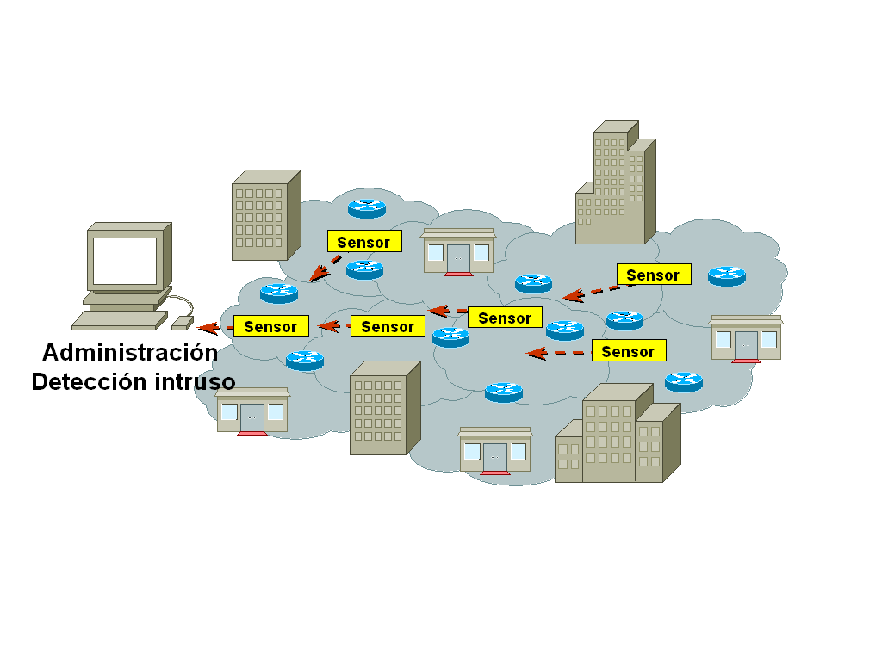
NIDS

Slide 23
Tipos de IDS según modelos de detección
Detección de mal uso: Verifica sobre tipos ilegales de tráfico, secuencias que se sabe se utilizan para realizar ataques (conocidas como exploits)
Detección de uso anómalo: Verifica diferencias estadísticas del comportamiento normal de una red, según franjas horarias, según la utilización de puertos (evitaría el rastreo de puertos)
Tipos de IDS según naturaleza
Pasivos: Registran violación y generan una alerta
Reactivos: Responden ante la situación, anulando sesión, rechazando conexión por el cortafuegos, etc

Slide 24
Jarrón de miel (HONEY POT)
En ocasiones es interesante aprender de los propios atacantes.
Para ello, en las redes se ubican servidores puestos adrede para que los intrusos los saboteen y son monitorizados por sistemas que actúan como puentes a los servidores, registrando de forma transparente los paquetes que acceden a dichos servidores.
Detectado un ataque (por modificación de la estructura de archivos), se recompone la traza del atacante (secuencia de paquetes registrados en el monitor puente) y se pasa a un análisis forense.
Este análisis forense concluye, en caso de detectar un nuevo ataque, en una nueva regla de detección.
Ejemplo: proyecto Hades en http://www.rediris.es

Slide 25
Definición de ACLs estándar
Sintaxis:
ACcess-list nº_lista Permit|Deny IP_origen [wild-mask]
La ‘wild-mask’ desempeña una función equivalente a la máscara, pero con significado opuesto. La parte red se pone a 0 y la parte host a 1.
Ejemplos:
Identificador
IP origen
Wild-mask
Router#CONFigure Terminal
Router(config)# ACcess-list 1 DEny 20.0.1.1 0.0.0.0
Router(config)# ACcess-list 1 Permit Any
Router(config)#CTRL/Z
1ª regla
2ª regla
ojo
Efecto: Descarta paquetes con IP origen 20.0.1.1. Permite todo lo demás
Router#CONFigure Terminal
Router(config)# ACcess-list 2 DEny 20.0.1.0 0.0.0.255
Router(config)# ACcess-list 2 Permit Any
Router(config)#CTRL/Z
Efecto: Descarta paquetes con IP origen 20.0.1.0/24. Permite todo lo demás

Slide 26
Aplicación de ACLs
La definición de una ACL en un router no tiene por sí misma ningún efecto.
Una vez definida la ACL se puede aplicar sobre una (o varias) interfaces, en sentido entrante o saliente
Una misma ACL se puede aplicar a la vez sobre varias interfaces
Una interfaz puede tener aplicadas como máximo dos ACLs, una en sentido entrante y otra en sentido saliente
Las ACLs se aplican con los comandos:
IP ACCEss-group nº_lista In
IP ACCEss-group nº_lista Out
en modo Configuración de Interfaz. El nº_lista es el número que identifica la ACL.

Slide 27
Aplicación de ACL en una interfaz
A
Descartar todo el tráfico con origen A cuyo destino sea Internet
20.0.1.1
B
E0
1
S0
Internet
20.0.1.2
E1
Red 20.0.1.0/24
C
Router#CONFigure Terminal
Router(config)# ACcess-list 1 DEny 20.0.1.1 0.0.0.0
Router(config)# ACcess-list 1 Permit Any
Router(config)# Interface S0
Router(config-if)# IP ACCEss-group 1 Out
20.0.2.1
D
20.0.2.2
Red 20.0.2.0/24
Efecto: Descarta paquetes con IP origen 20.0.1.1 que salgan por S0. Permite todo lo demás

Slide 28
Túnel VPN para usuario remoto
Servidor con acceso
restringido a usuarios
de la red 199.1.1.0/24
199.1.1.69
Origen: 199.1.1.245
Destino: 199.1.1.69
Datos
ISP 2
199.1.1.10
Servidor de Túneles
Rango 199.1.1.245-254
199.1.1.245
ISP 1
Túnel VPN
Origen: 200.1.1.20
Destino: 199.1.1.10
Origen: 199.1.1.245
Destino: 199.1.1.69
Datos
Red 199.1.1.0/24
200.1.1.20
POP (Point of Presence)
Red 200.1.1.0/24
Ping 199.1.1.69
Puede ir encriptado
(si se usa IPSec ESP)
28
Notes:
El Nivel de Red en Internet
Redes
3-28
Este esquema se utiliza para conectar oficinas remotas con la sede central de la organización. El servidor VPN, que posee un vínculo permanente a Internet, acepta las conexiones vía Internet provenientes de los sitios y establece el túnel VPN. Los servidores de las sucursales se conectan a Internet utilizando los servicios de su proveedor local de Internet.

Slide 29
Túnel VPN para oficina remota
Origen: 199.1.1.245
Destino: 199.1.1.69
Datos
Ping 199.1.1.69
192.168.1.1/30
192.168.1.2/30
199.1.1.69
200.1.1.20
130.1.1.12
199.1.1.245
Túnel VPN
Internet
199.1.1.193
199.1.1.1
199.1.1.50
199.1.1.246
A 0.0.0.0/0 por 192.168.1.2
A 199.1.1.192/26 por 192.168.1.1
Subred 199.1.1.192/26
Origen: 200.1.1.20
Destino: 130.1.1.12
Subred 199.1.1.0/25
Red oficina
remota
Red oficina
principal
Origen: 199.1.1.245
Destino: 199.1.1.69
Datos
Puede ir encriptado
(si se usa IPSec ESP)
Notes:
Redes
6-29
En este ejemplo se configura un túnel VPN entre dos routers. Para configurar el túnel se utilizan las direcciones IP de las interfaces serie de los dos routers. El túnel a su vez está formado por dos direcciones IP que forman una subred /30, de forma análoga a lo que ocurriría si se unieran mediante un enlace punto a punto. Dado que las direcciones IP del túnel no son utilizadas por los usuarios normales se pueden utilizar para esto direcciones privadas (en este ejemplo la subred 192.168.1.0/30).
Una vez configurado el túnel las rutas se definen de la misma forma como se haría en el caso de una línea punto a punto.
Obsérvese que al enviar un paquete por el túnel desde la oficina remota a la principal el paquete recibe una nueva cabecera IP en la que figuran las direcciones IP públicas sobre las que se apoya el túnel. Las direcciones privadas propias del túnel (192.168.1.0/30) no aparecen en ninguna de las cabeceras del paquete (en esto también ocurre como en el caso de una línea dedicada, donde los paquetes que pasan por ella no llevan las direcciones IP de las interfaces serie a las que se conecta).
Enlace a configuración túnel VPN (IKE,IPsec): http://www.cisco.com/en/US/products/hw/vpndevc/ps2030/products_configuration_example09186a0080094761.shtml
Miscelánea

